Slide 1
申請 bing apeech api key

Slide 2
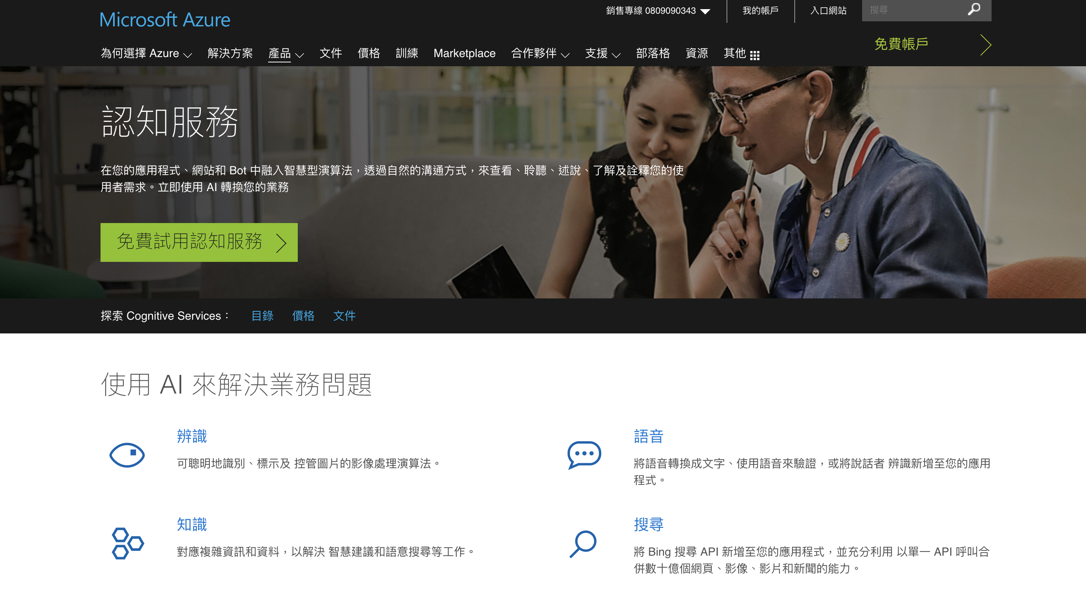
https://azure.microsoft.com/zh-tw/services/cognitive-services/

Slide 3
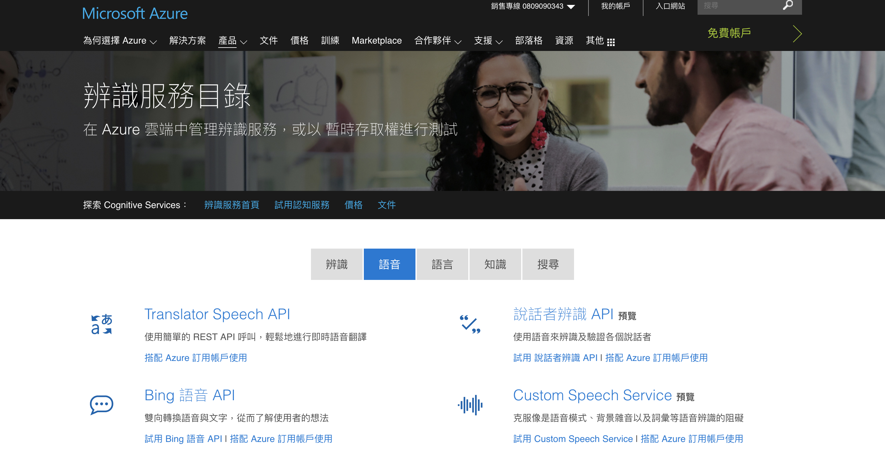

Slide 4
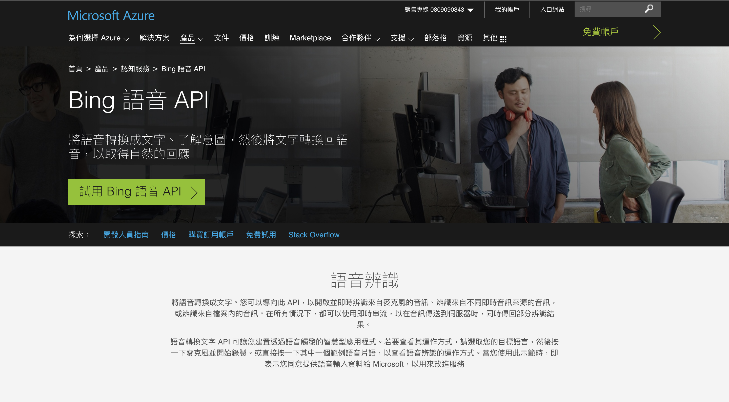
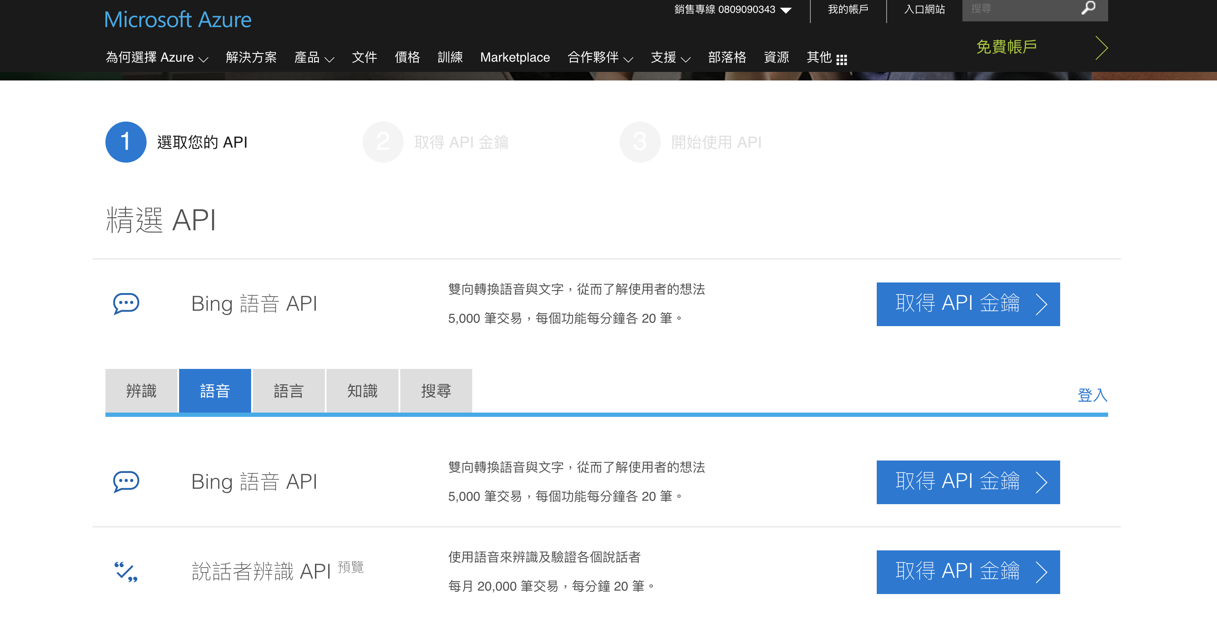
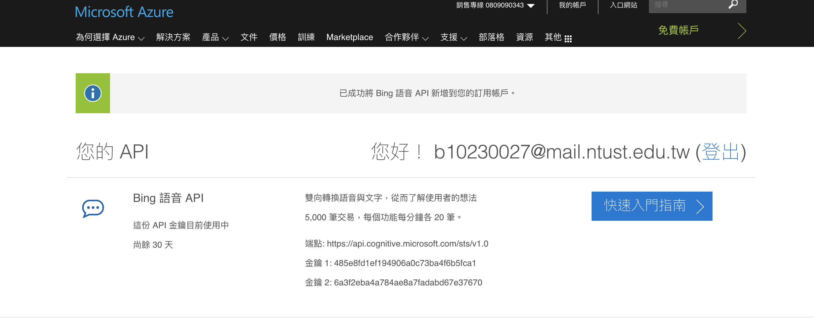

Slide 5
bing speech api 簡介

Slide 7
開始使用 bing speech api
以postman 示範

Slide 8
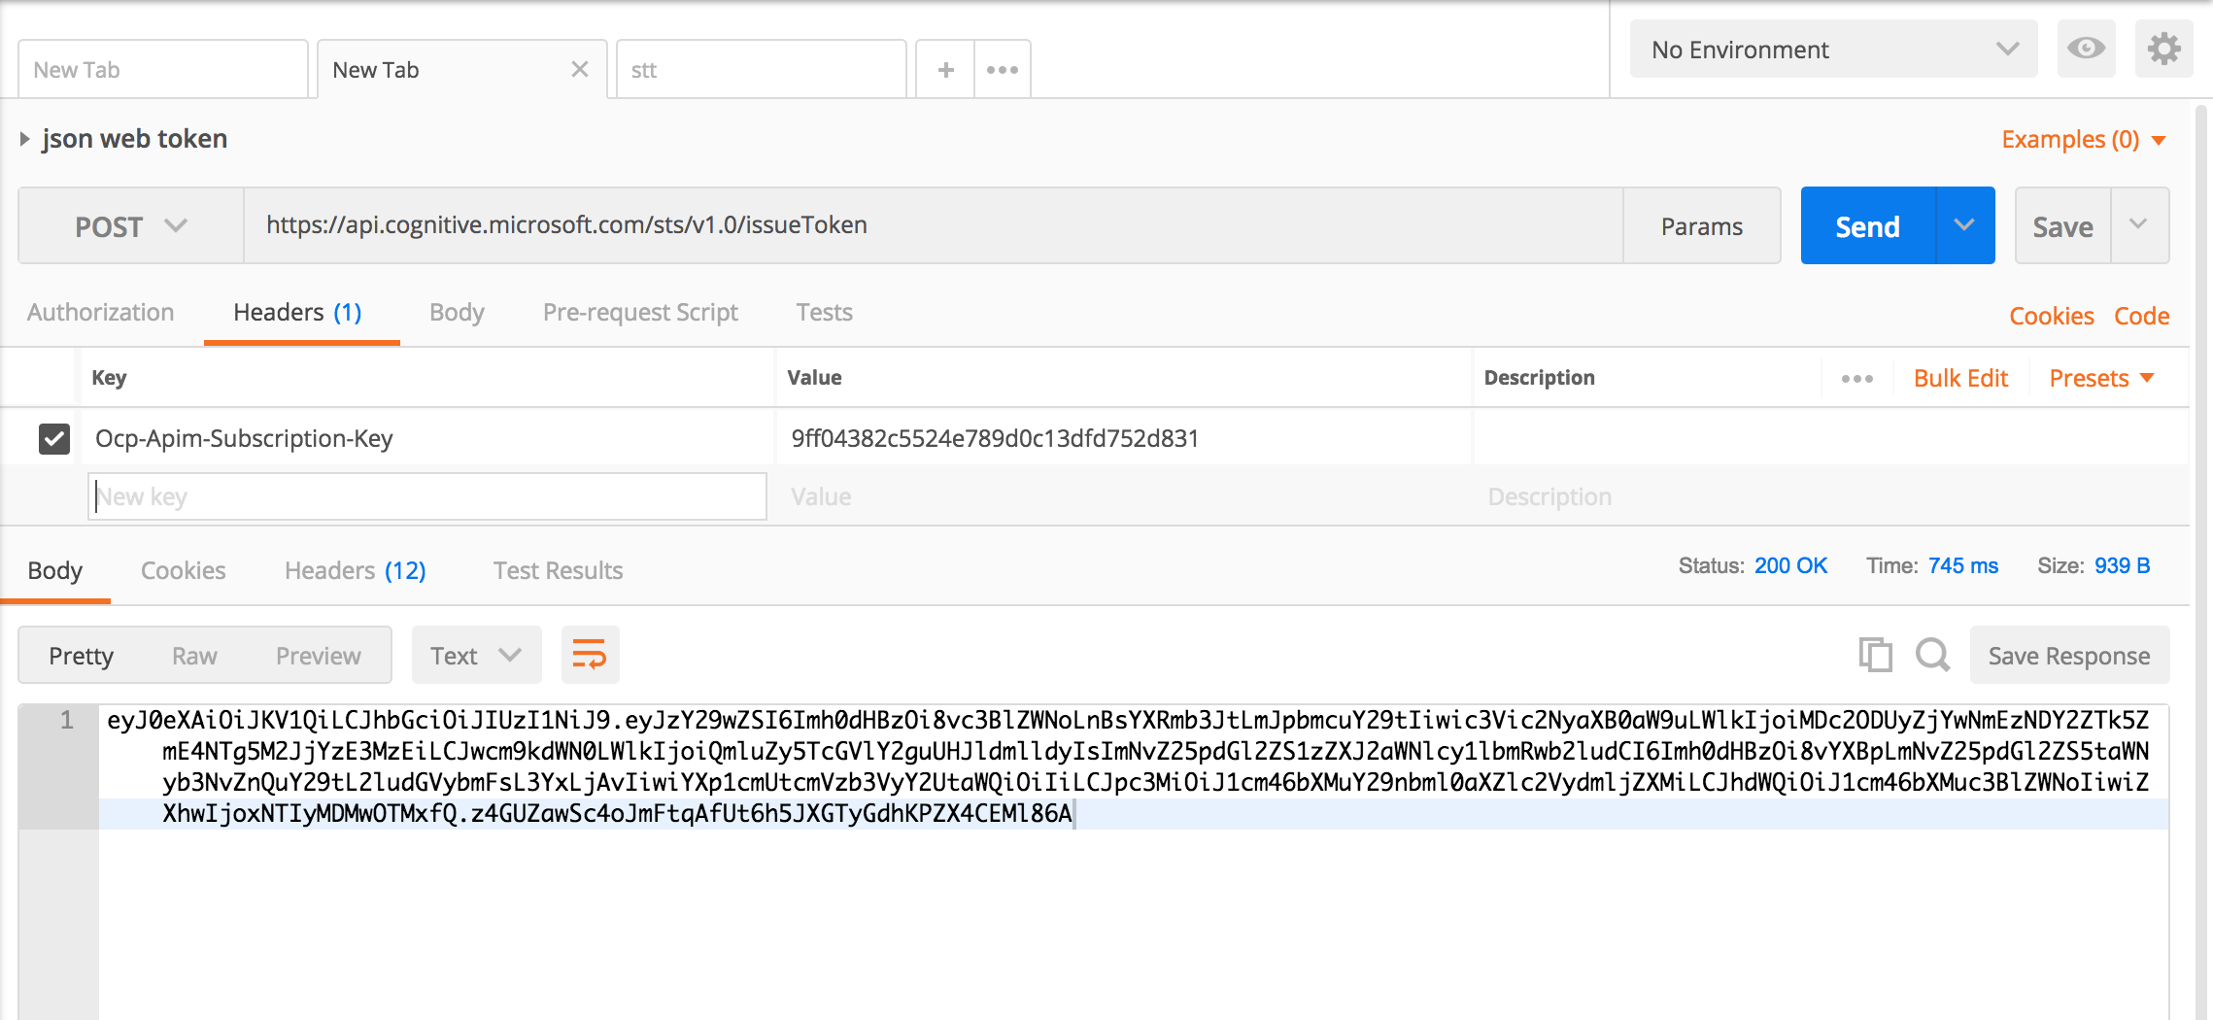
Text to speech (文字轉語音)
Step 1: 取得 JSON Web Token access token as text/plain (10 分鐘過期)
POST https://api.cognitive.microsoft.com/sts/v1.0/issueToken
Headers { Ocp-Apim-Subscription-Key: YOUR_KEY }
Response 回來的這段待會會用到

Slide 9
Step 2: 取得 JSON Web Token access token as text/plain (10 分鐘過期)
POST https://speech.platform.bing.com/synthesize
Headers {
Content-Type: text/xml ,
X-Microsoft-OutputFormat: riff-16khz-16bit-mono-pcm,
Authorization: Bearer ( 剛剛那一大串 )
}
Body :
<speak version='1.0' xml:lang='en-US'>
<voice xml:lang='en-US' xml:gender='male' name='Microsoft Server Speech Text to Speech Voice (zh-TW, Zhiwei, Apollo)'>
今天天氣很好，宗毅不開心，因為他在準備教案不能出去玩
</voice>
</speak>

Slide 10
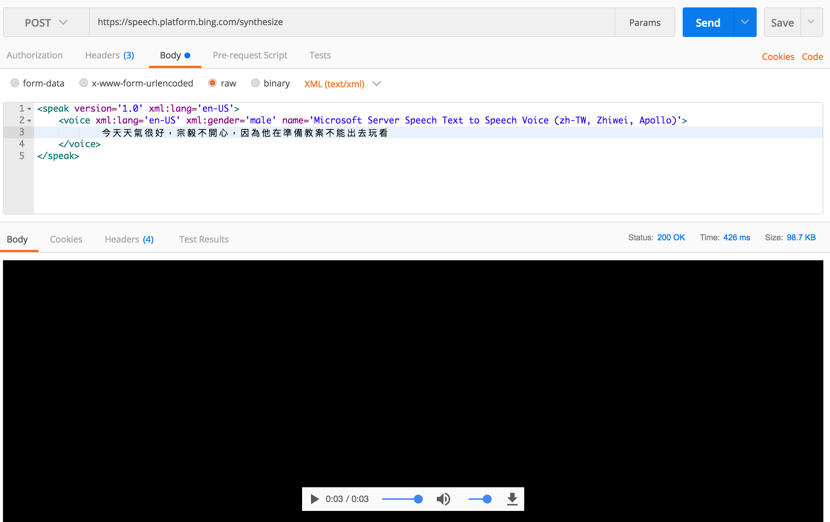
回傳一個音檔

Slide 11
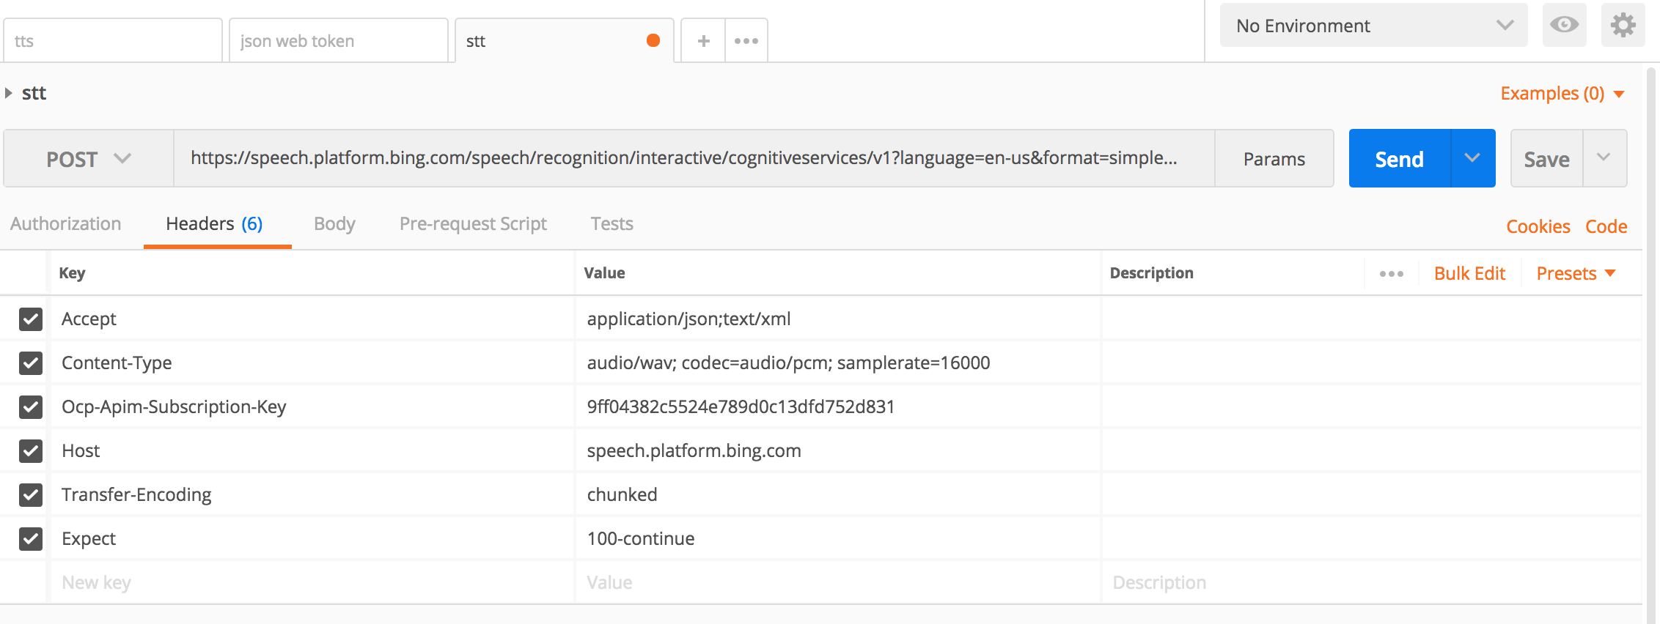
Speech to text (語音轉文字)
https://speech.platform.bing.com/speech/recognition/interactive/cognitiveservices/v1?language=en-us&format=simple

Slide 12
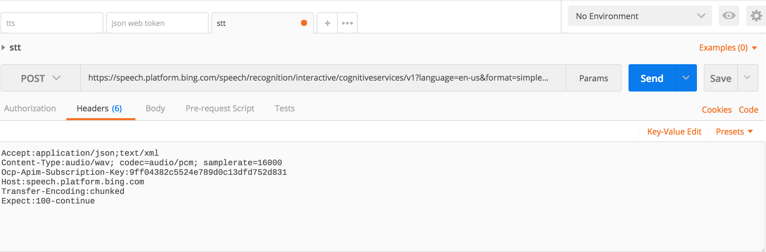
Header > Bulk Edit > ( paste )
Accept:application/json;text/xml
Content-Type:audio/wav; codec=audio/pcm; samplerate=16000
Ocp-Apim-Subscription-Key:
Host:speech.platform.bing.com
Transfer-Encoding:chunked
Expect:100-continue
把金鑰複製在這

Slide 13
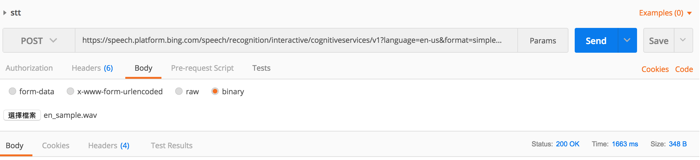
Body > binary > 選擇檔案
選擇範例音檔

Slide 14
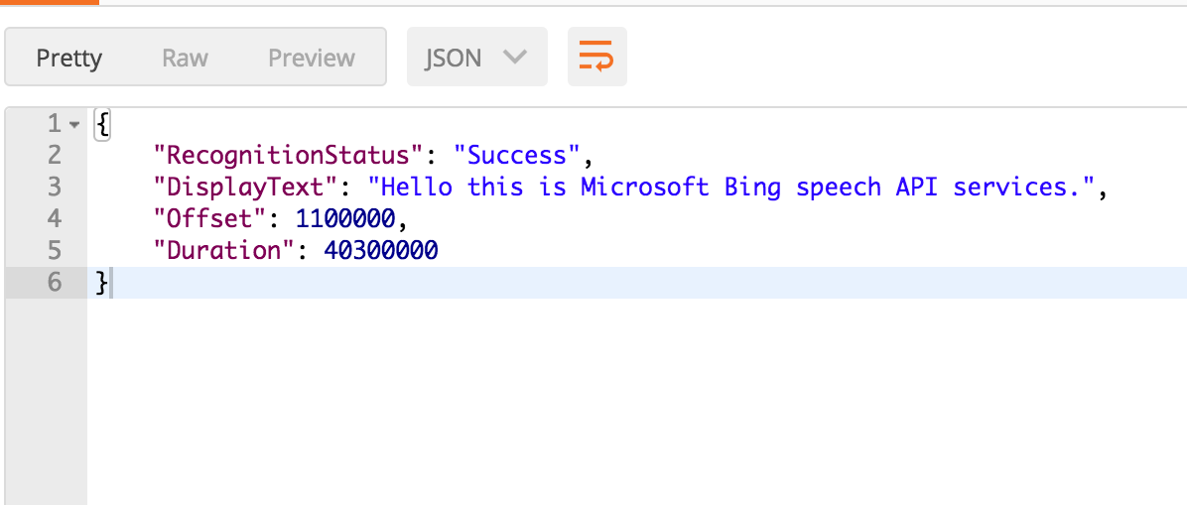
And send …

Slide 15
https://speech.platform.bing.com/speech/recognition/interactive/cognitiveservices/v1?language=en-us&format=simple
interactive/cognitiveservices/v1?language=en-us&format=simple
辨識模式 ( Recognition modes )
辨識語言 ( Recognition language )
傳回結果 ( Output )
interactive
conversation
dictation
en-US
en-GB
zh-CH
Zh-TW
…
…
simple
detailed
Notes:
模式的設定 是服務本身的假定使用者在使用服務時的習慣或是認知
舉例來說 互動模式假設使用者知道他在跟機器說話而不是人類，且知道他要的目標，知道機器能做什麼，音訊秒數較短
而對話模式 假設使用者是在跟人類對話，所以可能會有些較口語的用法等詞彙
偵測模式 跟互動模式差不多 但時間較長

Slide 16
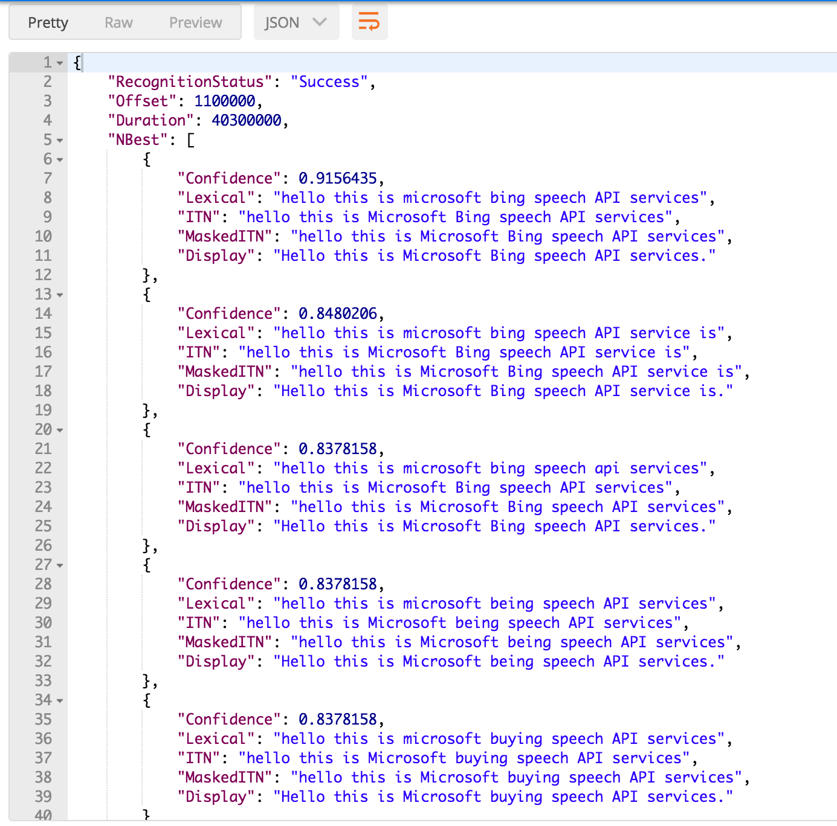
對於output 的相關文件
https://docs.microsoft.com/zh-tw/azure/cognitive-services/speech/concepts#output-format

